Slide 1
프로젝트 제안서
( 2016.05.20 (금) )
2010008061 도시공학과 박현규
2015004584 컴퓨터공학과 배지운
2015004820 컴퓨터공학과 이상헌
2015004857 컴퓨터공학과 이영수

Slide 2
TABLE OF CONTENTS
01 | 팀 소개
02 | 게임 소개
03 | 각오
프로젝트 제안서
02

Slide 3
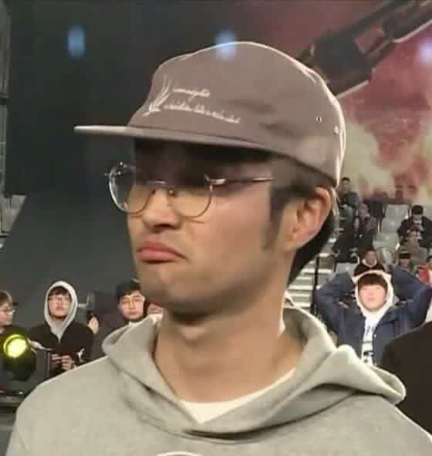
팀 소개
팀명 : 컴퓨터공학과 조만간 일어!#&%(네여
팀장
이영수(21세, 디자이너 및 개발자)
팀원
박현규(27세, 매니저)
배지운(22세, 개발자)
이상헌(22세, 디자이너)
프로젝트 제안서
03

Slide 4
게임 소개
게임이름 : I.M.F ( It’s My Fault )
게임컨셉 :
(not)
2인용
불신
배신감
복수심
협동심
단합
전우애
퍼즐풀기
스코어
프로젝트 제안서
04

Slide 5

게임 소개
1P
2P
프로젝트 제안서
05
Notes:
[1]
안녕하십니까. 완전도로를 주제로 발표를 하게 된 박현규입니다.

Slide 6
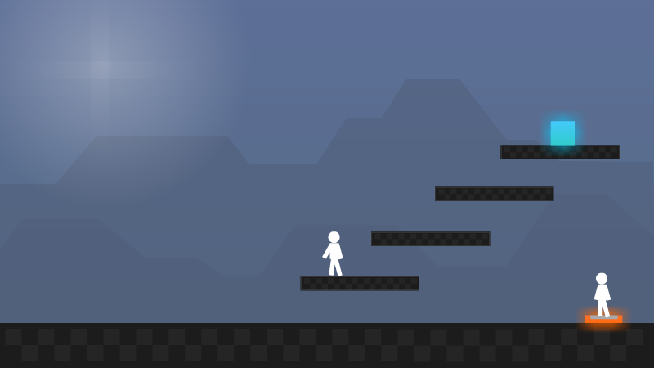
게임 소개
계단이 밟아짐
스위치를 밟으면
프로젝트 제안서
06

Slide 7

게임 소개
6가지 Stage 게임
2명이서 함께 조작
점수를 얻는다
지능계발, 우정함양, 재미
프로젝트 제안서
07

Slide 8
각오
노력해야 할 부분
단순한 2인용 플레이 게임으로 그치지 않게, 참신한 미니게임 아이디어 요구
실수를 했을 시 적나라한 결과를 보여줌으로써 비협동적 요소 다량 첨가
즐겁게 함께 진행 vs 인연 끊기
다짐
기술적 요소와 아이디어 짜내기에 난항이 예상
협동심을 발휘 잘 완성해 볼 것
프로젝트 제안서
08
Notes:
[1]
안녕하십니까. 완전도로를 주제로 발표를 하게 된 박현규입니다.

Slide 9
감사합니다.
Notes:
[1]
안녕하십니까. 완전도로를 주제로 발표를 하게 된 박현규입니다.

